Slide 1
Implementacija koncepta razvoja dugoročnih odnosa sa finalnim potrošačima
Menadžment odnosa sa kupcima

Slide 2
INTERAKCIJA SA POTROŠAČIMA
Razvoj dugoročnih odnosa na tržištu roba i usluga finalne potrošnje podrazumeva stalnu iterakciju između preduzeća i finalnih potrošača.
Klasičan koncept marketinga – polazi od informacija dobijenim istraživanjem tržišta, propagandom se informiše i utiče na potrošača, a prodaja je završni čin.
Dugoročni odnosi – prodaja nije kraj već početak saradnje preduzeća sa potrošačima.
Sistem komunikacije – obezbediti postojanje specifičnih veza koje će biti razvijane i unapređivane.

Slide 3
INTERAKCIJA SA POTROŠAČIMA
Više načina da potrošač primi poruke:
Planirane poruke
Poruke „primljene“ posetom preduzeću
Poruke primljene u procesu usluživanja
Neplanirane poruke
U nekim situacijama postoji i odsustvo komunikacije.

Slide 4
INTERAKCIJA SA POTROŠAČIMA
Nezavisno od toga koji se od instrumenata primenjuju, sledeći postupak je osnova rada u praktičnom osmišljavanju strategije komunikacije:
Situaciona analiza (SWOT)
Identifikovanje ciljne publike
Izbor kominikacionih ciljeva
Izrada poruke
Izbor kanala komunikacije, odluka o promotivnom miksu i izrada budžeta
Merenje rezultata kamapnje i
Upravljanje i koordiniranje procesa

Slide 5
INTERAKCIJA SA POTROŠAČIMA
Stvaranje dijaloga sa potrošačem je veoma važno jer:
Dijalogom se dolazi do informacija
Informacije se pretvaraju u znanje
Znanje predstavlja osnovu za prilagođavanje ponude i preduzimanje akcije preduzeća na uspostavljanju dugoročnih odnosa
Efikasna i efektivna akcija dovodi do satisfakcije potrošača, kreiranja poverenja, familijarnosti
Satisfakcija, poverenje i privrženost potrošača vode ka lojalnosti
Lojalnost vodi ka profitu

Slide 6
PERSONALIZACIJA POTROŠAČA
Uspostavljanje direktne veze između potrošača i preduzeća osnov je uspeha bilo koje strategije razvoja dugoročnih odnosa.
Direktni marketing – interaktivni sistem marketinga koji koristi jedan ili više propagandnih medija da izazove merljivo reagovanje (odgovor) i/ili transakciju na bilo kojoj lokaciji.
Inisistiranje na odgovoru, na reagovanju potrošala i na uspostavljanju dijaloga
Merljivost direktnog marketinga – najznačajniji razlog uspeha

Slide 7
PERSONALIZACIJA POTROŠAČA
Posmatrano sa aspekata razvoja dugoročnih odnosa, značajni su sledeći personalizovani vidovi komunikacije
Personalizovani (putem telefona ili lično) kontakt
Personalizovana (direktna) pošta i
Internet i i-mejl.
Uporedo korišćenje masovnih medija promocije

Slide 8
PERSONALIZACIJA POTROŠAČA
Personalizacija ima višestruke efekte:
Viši stepen lojalnosti potrošača,
Viši stepen svesnosti brenda/preduzeća/kompanije
Povećanje barijere prelaska potrošača na konkurentske ponude/programe
Viši nivo satisfakcije
Veći broj preporuka i
Niže troškove opsluživanja potrošača

Slide 9
PERSKONALNI KONTAKTI SA POTROŠAČIMA
Persolanim kontaktima podrazumevaju se situacije u kojima dolazi do konatakta sa potrošačem lično, fizički ili glasom, odnosno putem telefona ili interenta i drugih medija.
Lična komunikacija – prodajno osoblje prilikom čina kupovine i posleprodajnih usluga. Lična komunikacija omogućava prikupljanje znanja o protošaču. Direktni kontakti se mogu ostvariti i na druge načine (prilikom promocija, na kasi, u servisu, svakodnevnom životu van radnog vremena)
Kontakt putem telefona – može se primeniti u razvoju dugoročnih odnosa. Pogodno za proveravanje zadovoljstva kupovinom. Razvoj uslužnih centara (call centar).

Slide 10
PERSONALIZOVANA POŠTA
pREDNOSTI
ograničenja
Selektivnost
Veliki izbor formata i formi
Personalni karakter
Nepostojanje direktne konkurencije kao u drugim medijima
Lako kontrolisanje efekata i
Veliki izbor načina da se potrošač pokrene
Visoki troškovi po kontaktu
Vreme potrebno da se uspostavi kontakt
Niža stopa odgovora
Složena izrada pojedinih formi
Sve veća upotreba elektronske pošte

Slide 11
ONLAJN KOMUNIKACIJA
Kontakti sa potrošačima putem intereneta i imejla.
Dva osnovna tipa onlajn kanala:
Komercijalni onlajn kanali
Internet, globalna mreža, koja omogućuje pristup iz celog sveta
Imejl marketing - slanje ciljanih poruka listi pretplatnika, što može pomoći u izgradnji odnosa, povećanju prepoznatljivosti brenda i povećanju prodaje.

Slide 12
PRILAGOĐAVANJE PONUDE
Osnovni tipovi prilagođavanja:
Prilagođavanje proizvoda
Prilagođavanje usluge
Prilagođavanje cene i uslova plaćanja
Prilagođavanje kanala marketinga i
Prilagođavanje načina komuniciranja
Stalna interakcija sa potrošačima je neophodna i sastavni deo prilagođavanja ponude.

Slide 13
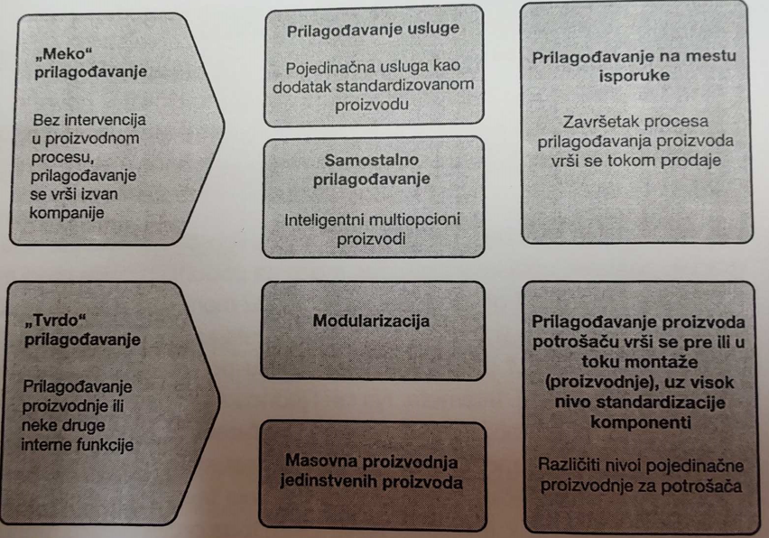
PRILAGOĐAVANJE PROIZVODA
Masovno prilagođavanje – mass customization
Neophodno je:
Saznati potrebe potrošača
Održavati stalnu interakciju sa njima
Imati fleksibilan proizvodni proces
Obezbediti prilagodljiv sistem logistike

Slide 14
PRILAGOĐAVANJE USLUGA
Zbog specifičnosti, prilagođavanje usluga je kompleksnije u poređenju sa prilagođavanjem proizvoda.
Personalizacija vs. prilagođavanje
Prilagođavanje se za razliku od personalizacije ne događa automatski, već na zahtev korisnika.
Da bi se usluga prilagodila korisniku mora biti ispunjeno nekoliko pretpostavki:
Moraju se poznavati potrebe, želje, interesovanja, preferencije i karakteristike potrošača
Osoblje zaduženo da isporuči uslugu mora biti obučeno i ovlašćeno da prilagodi uslugu
Prilagođavanje usluge mora nositi vrednost za potrošača i veću satisfakciju
Mora se poznavati priroda usluga i specifičnosti koje usluge čine odgovarajućom za potrošača

Slide 15
KREIRANJE DODATNE VREDNOSTI ZA POTROŠAČA – PROGRAMI LOJALNOSTI
Dobro isplanirana interakcija, personalizacija i prilagođavanje ponude su bitni koraci u kreiranju lojanosti kupaca i razvoju dugoročnih odnosa.
Primer programa lojanosti u avioindustriji – frequent flyer programe
Progarimi lojalnosti se mogu podeliti na sledeća četiri tipa:
Tip 1 – članovi dobijaju određeni popust na kasi prilikom plaćanja
Tip 2 – članovi dobijaju 1 jedinicu gratis, kada kupe određeni broj jedinica proizvoda/usluge
Tip 3 – članovi skupljaju određene poene/bodobe na osnovu kumulativnih kupovina
Tip 4 – članovi dobijaju prilagođenu ponudu i komunikaciju – najrazvijeniji programi lojalnosti

Slide 16
STRATEGIJA RAZVOJA PROGRAMA LOJALNOSTI
Za konkretni program lojalnosti je bitno :
Da program prati svarnu lojalnost
Da program lojalnosti donosi profitablnije poslovanje nego što bi bilo da on nije uveden
Da je postavljen na dugoročnim osnovama, vodi računa o dugoročnom profitu
Da je usredseređen na najvrednije potrošače

Slide 17
STRATEGIJA RAZVOJA PROGRAMA LOJALNOSTI
Koraci u izgradnji, implementaciji i kontroli efektivnog programa lojalnosti su sledeći:
Definisanje ciljeva programa lojalnosti
Određivanje budžeta
Utvrđivanje ciljnih segfmenata programa
Izbor nagrada za najvernije potrošače
Razmatranje partnerstava sa drugim kompanijama
Građenje dobre organizacije
Razvijanje i unapređenje baze podataka za potrebe programa lojalnosti
Pravljanje bazom podataka
Vrednovanje rezultata programa lojalnosti i
Preduzmanje korektivnih mera

Slide 18
STRATEGIJA RAZVOJA PROGRAMA LOJALNOSTI
Akcije i nagrade za lojalne potrošače:
Posebne nagrade
Popusti pri kupovini
Program zahvalnosti
Program partnerstva
Specijalni vid komunikacije

Slide 19
Izvor:
Lovreta S. Berman, B. Petković, G. Veljković, S. Crnković, J. Begović, Z. (2010). Menadžment odnosa sa kupcinma, Ekonomski fakultet, Beograd

